Slide 1
CHƯƠNG 2: CẤU TRÚC MẠNG (TOPOLOGY)
Phương thức nối mạng
Cấu trúc vật lý của mạng LAN
Giao thức truy cập đường truyền trên mạng LAN

Slide 2
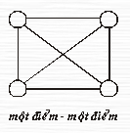
Phương thức nối mạng
Point-to-point (điểm – điểm): các đường truyền riêng biệt được thiết lập để nối các cặp máy tính lại với nhau.

Slide 3
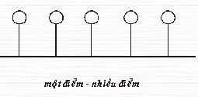
Phương thức nối mạng
Broadcast (một điểm - nhiều điểm): tất cả các trạm phân chia chung một đường truyền vật lý.

Slide 4
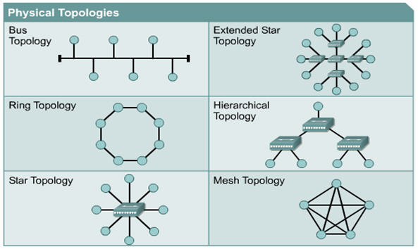
Cấu trúc vật lý của mạng LAN

Slide 5
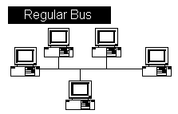

Dạng đường thẳng (Bus Topology)
Ưu điểm
Dễ dàng cài đặt và mở rộng
Chi phí thấp
Một máy hỏng không ảnh hưởng đến các máy khác.
Hạn chế
Khó quản trị và tìm nguyên nhân lỗi
Giới hạn chiều dài cáp
Giới hạn số lượng máy tính
Hiệu năng giảm khi có máy tính được thêm vào
Một đoạn cáp backbone bị đứt sẽ ảnh hưởng đến toàn mạng

Slide 6
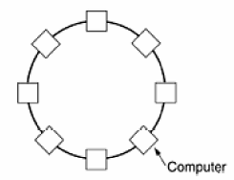
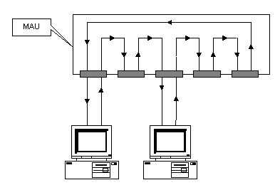
Dạng vòng tròn (Ring Topology)
Ưu điểm
Sự phát triển của hệ thống không tác động đáng kể đến hiệu năng
Tất cả các máy tính có quyền truy cập như nhau
Hạn chế
Chi phí thực hiện cao
Phức tạp
Khi một máy có sự cố thì có thể ảnh hưởng đến các máy tính khác

Slide 7
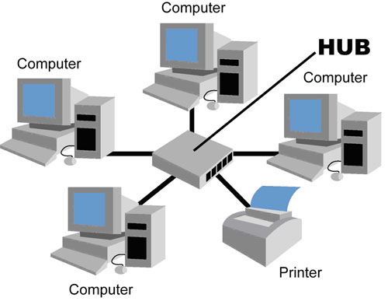
Dạng hình sao (Star Topology)
Ưu điểm
Dễ dàng bổ sung hay loại bỏ bớt máy tính
Dễ dàng theo dõi và giải quyết sự cố
Có thể phù hợp với nhiều loại cáp khác nhau
Hạn chế
Khi hub không làm việc, toàn mạng cũng sẽ không làm việc
Sử dụng nhiều cáp

Slide 8
Giao thức truy cập đường truyền trên mạng LAN
Hai loại giao thức: ngẫu nhiên và có điều khiển
Ngẫu nhiên
Giao thức chuyển mạch (Circuit Switch)
Giao thức đường dây đa truy cập với cảm nhận va chạm (CSMA/CD)
Có điều khiển
Giao thức dùng thẻ bài vòng (Token Ring)
Giao thức dùng thẻ bài cho dạng đường thẳng (Token Bus)

Slide 9
Giao thức truy cập đường truyền trên mạng LAN
Giao thức chuyển mạch (yêu cầu và chấp nhận)
Khi máy tính yêu cầu, nó sẽ được thâm nhập vào đường cáp nếu mạng không bận, ngược lại sẽ bị từ chối.

Slide 10
Giao thức truy cập đường truyền trên mạng LAN
Giao thức đường dây đa truy cập với cảm nhận va chạm (Carrier Sense Multiple Access/with Collision Detection)
Gói dữ liệu chỉ được gởi nếu đường truyền rảnh, ngược lại mỗi trạm phải đợi theo một trong 3 phương thức:
Chờ đợi một thời gian ngẫu nhiên rồi lại bắt đầu kiểm tra đường truyền
Kiểm tra đường truyền liên tục cho đến khi đường truyền rảnh
Kiểm tra đường truyền với xác suất p (0<p<1)

Slide 11
Giao thức truy cập đường truyền trên mạng LAN
Giao thức dùng thẻ bài vòng (Token Ring)
Thẻ bài là một đơn vị dữ liệu đặc biệt có một bit biểu diễn trạng thái bận hoặc rảnh.
Thẻ bài chạy vòng quanh trong mạng.
Trạm nào nhận được thẻ bài rảnh thì có thể truyền dữ liệu.
Giao thức dùng thẻ bài cho dạng đường thẳng (Token bus)
Tạo ra một vòng logic (vòng ảo) và thực hiện giống Token Ring.

